Slide 1
Generalversammlung Saison 2017/18 Trägerverein Midnight Basket Emmen
Herzlich willkommen
Notes:
Geschätzte Damen und Herren, Liebe Midnight Basket Emmen-Fans
Gäste?
Begrüsse zur 11. ordentlichen Generalversammlung
Schön, dass ihr Zeit gefunden habt, mit mir, mit uns auf das vergangenen Jahr zurückzublicken.
Einladungen sind fristgerecht verschickt worden. Es wurden kein Anträge zuhanden des Vorstandes eingereicht.
Bitte tragt euch in die Präsenzlisten ein.

Slide 2
Traktandenliste
Begrüssung
Wahl der Stimmenzähler
Abnahme des Protokolls der letztjährigen Generalversammlung
Jahresbericht des Präsidenten und der Abendleitung
Abnahme der Jahresrechnung und Bericht der Kontrollstelle
Festsetzung der Jahresbeiträge und Genehmigung des Budgets
Wahlen
Des Präsidenten
Des Vorstandes
Der Revisoren
Ausblick auf die Vereinstätigkeiten
Anträge
Verschiedenes
Notes:
Gibt es Änderungswünsche zur Traktandenliste?

Slide 4
Wahl Stimmenzähler und Stimmrechte
Notes:
Freiwillige/-r Stimmenzähler/-in?
Stimmrechte → Stimmberechtigt sind alle eingetragenen Kollektivmitglieder, sie haben das 20-fache Stimmrecht, alle Einzelmitglieder haben Einzelstimmrecht.
Juristische Personen anwesend? → Anzahl notieren
Natürliche Personen anwesend? → Anzahl notieren

Slide 5
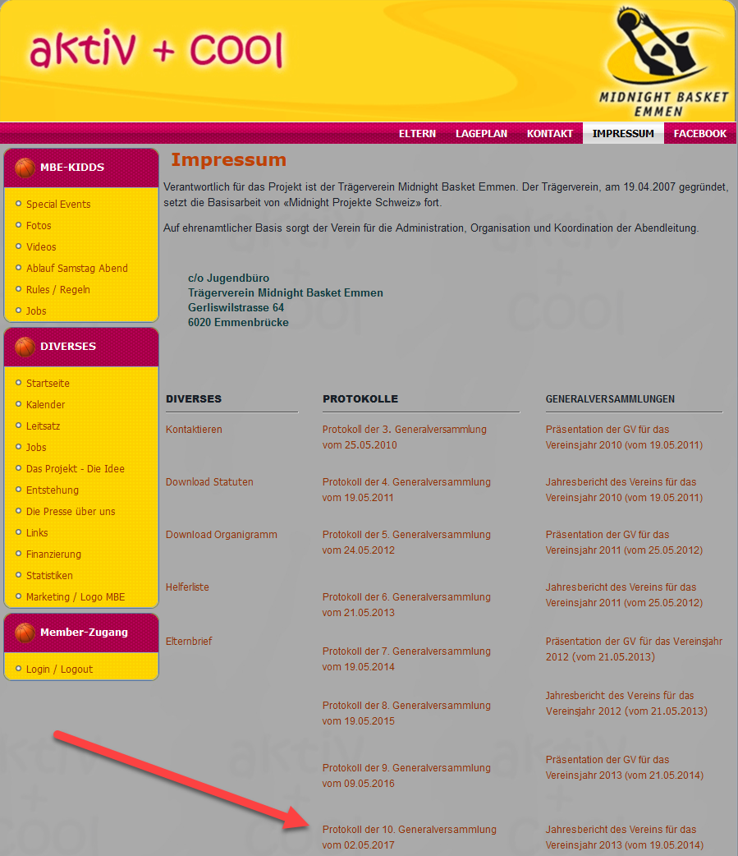
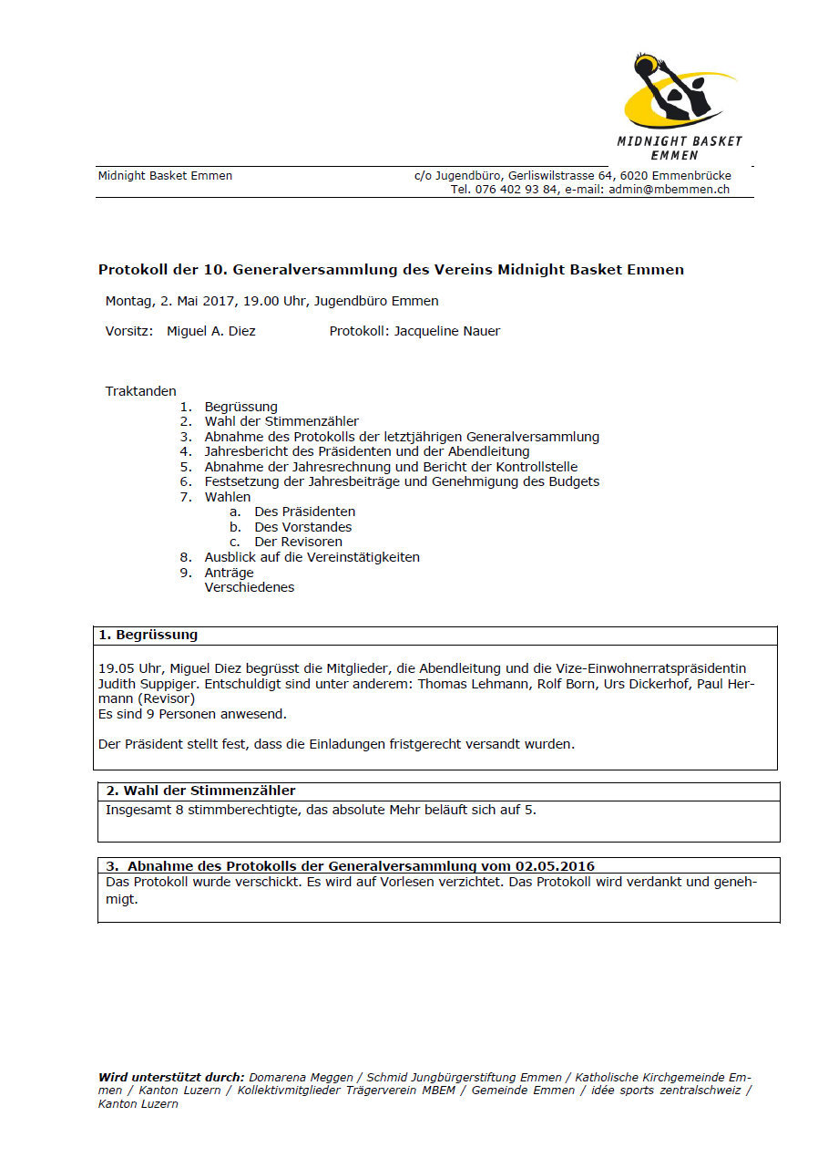
Abnahme des Protokolls der letztjährigen GV
Notes:
Abstimmung dafür
Abstimmung dagegen
Abstimmung Enthaltungen

Slide 6
Jahresbericht des Präsidenten und der Abendleitung

Slide 7
~700 Teilnehmende (2017)
~1200 Teilnehmende (2018)
49 Teilnehmende im Durchschnitt
Notes:
Kurz einige Statistische Aussagen
Nochmals der Anstieg

Slide 8
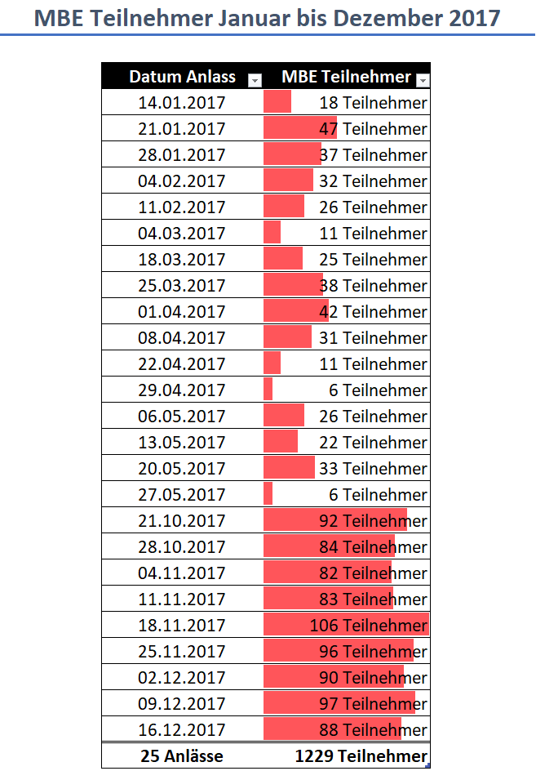

Slide 9
Highlights 2017 / 2018
Mutterschaft Mira
Projektleitung durch Abendleiter
Startevent mit Hot dogs
Teamkurs
Ausflug ins Alpamare…
Notes:
Mutterschaft Mira: Mira seit Oktober 2015 dabei. Im Dezember 2015 zum ersten Mal die Leitung in der Halle ganz allein. Januar 2015 Einführung Arber in die Abendleitung. Geburt von Rian im Oktober 2017
Projektleitung durch Abendleiter: Im Mai 2017 wurde der Vorstand über die Schwangerschaft von Mira Birrer informiert. Die Abendleitung erklärt sich bereit zu dritt die Projektleitung von Mira zu übernehmen.
Startevent: 25.05.2017, toller Abend mit 92 TN, 58 M und 34 W
Fast alle da: Arber, Timon, Simona - Kittmy, Daniel, Janosch, Gabriel, Nando, Kevin, Valeria, Julian, Srdjana, Dieu – André, Marcus, Miguel
«Der Vorstand also Mitch, Marcus und Andre, haben den Hot Dog Stand geführt (haben sie übrigens toll gemacht! 😊)» → gern geschehen, unsere Arbeit hat noch Verbesserungspotenzial ;-)
Danke für deinen Besuch Rian (Baby) und Mira + Partner!
Teamkurs: 13.01.2018. Jan Merz von Idee Sport. Im Kolben. Kurs für AL und Coaches. Anschliessend Döner und MBE-Abend. Kursinhalte waren «Förderung der Zusammenarbeit im Team», «Reaktion und Umgehen in Problemsituationen», «Verhalten während der Arbeit» und für die Abendleitung gabs nocht «Tipps und Infos für die Führung und Abendgestaltung»
Ausflug Alpamare: Sonntag, 25.02.2018. Fast alle Coaches. Zusätzlich kamen 2 neue Coaches zum Team. Mussten keine Verluste verzeichnen ☺. Alle hatten Spass. Wichtiger Anlass um Team zu stärken. Fast die Hälft des Teams war neu dabei.
Kündigung von Marcus am 16.11.2017 während Vorstandssitzung per März 2018! Am 10.01.2018 an der Vorsstandssitzung die frohe Botschaft, er bleibt nun doch! Hurrah!

Slide 10
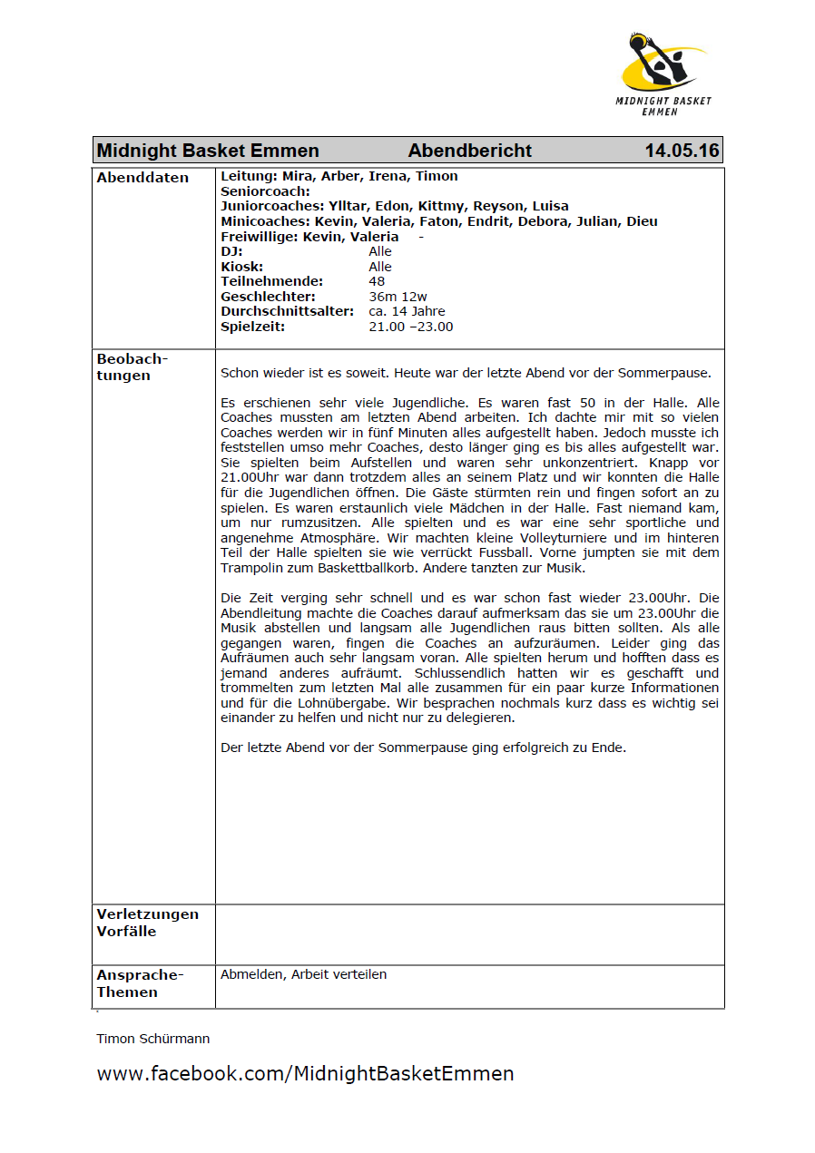
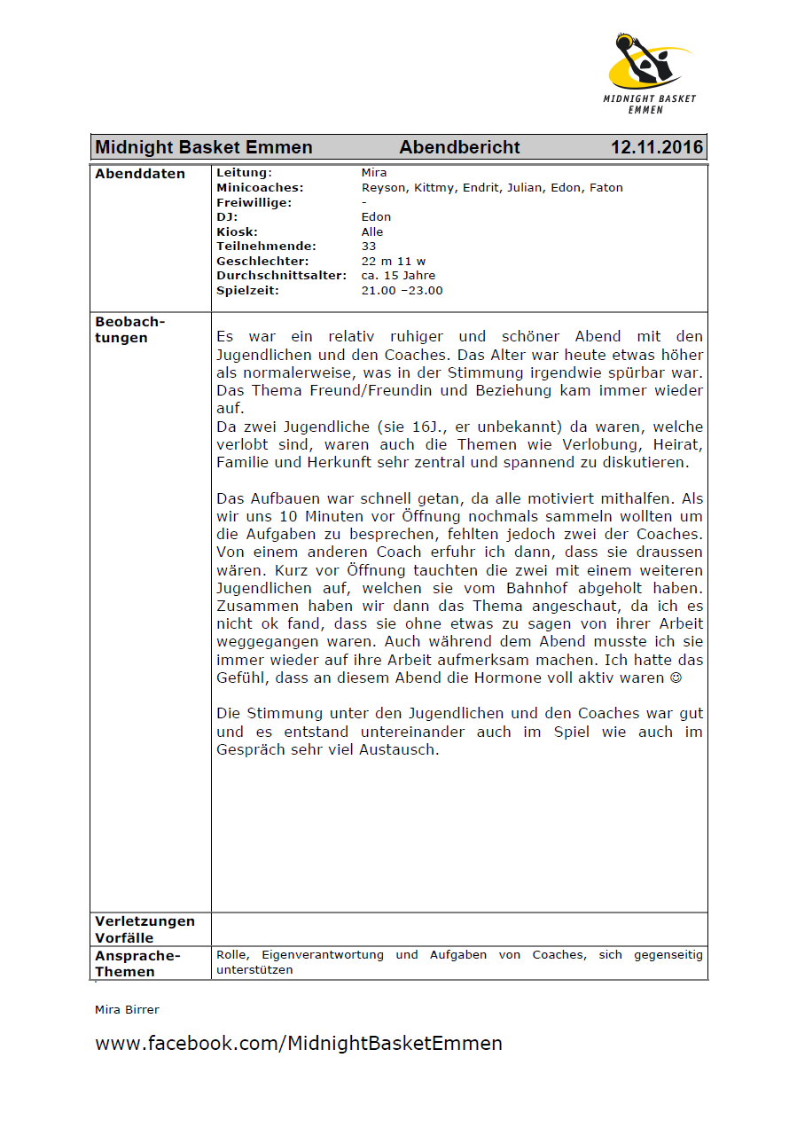
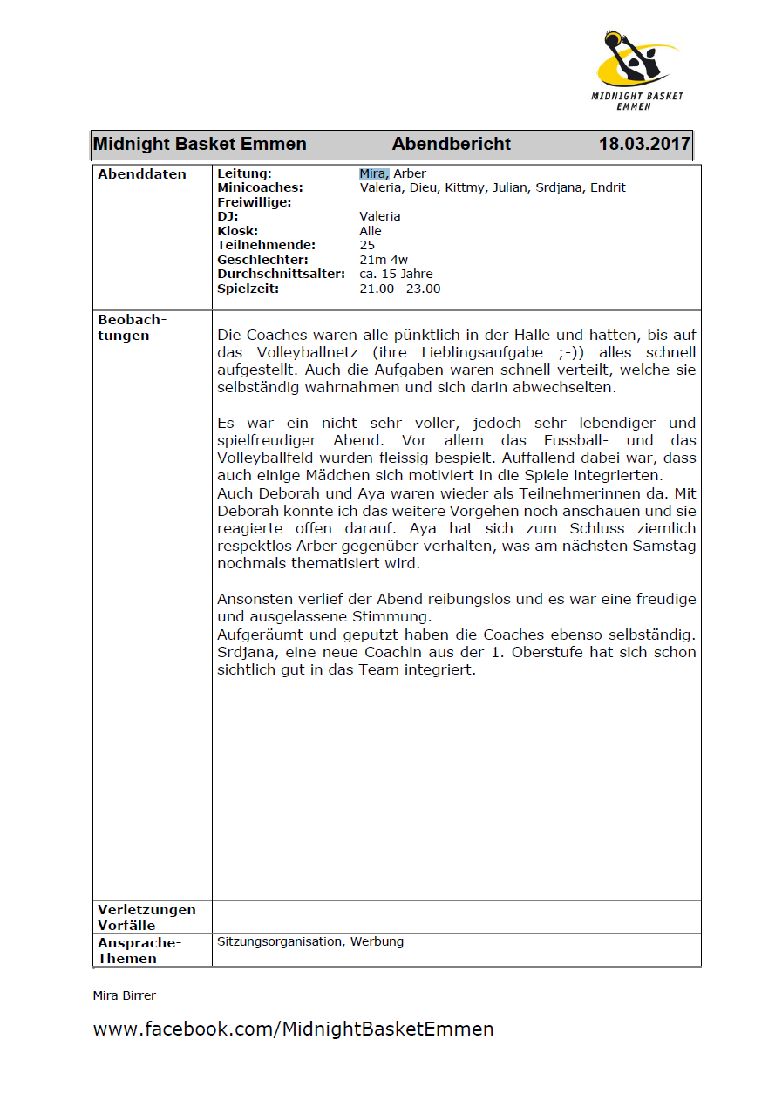
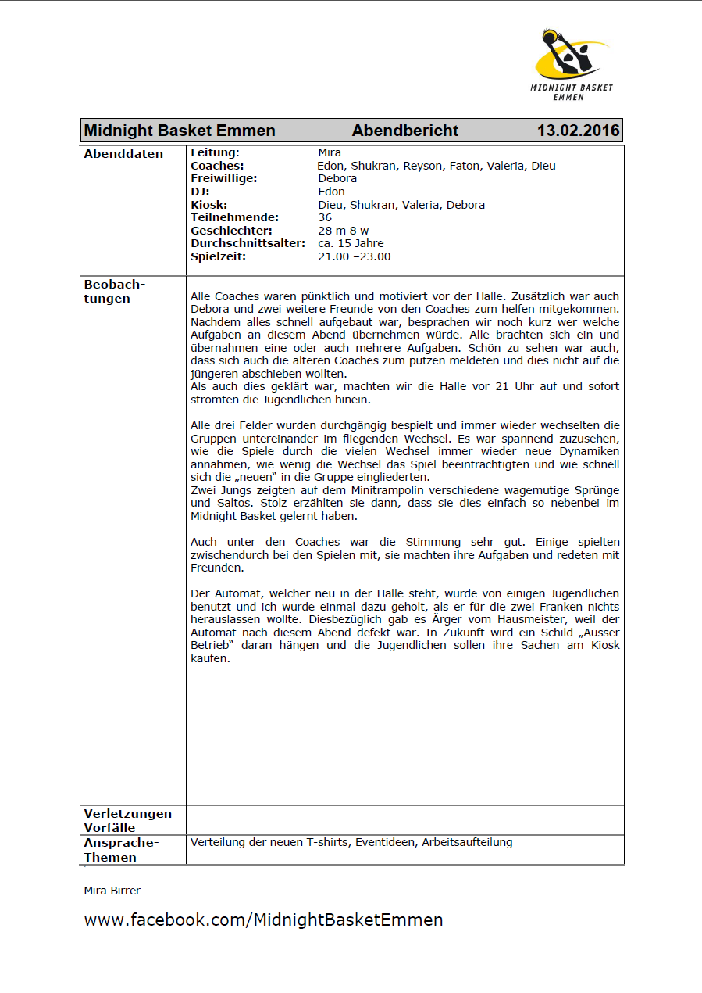
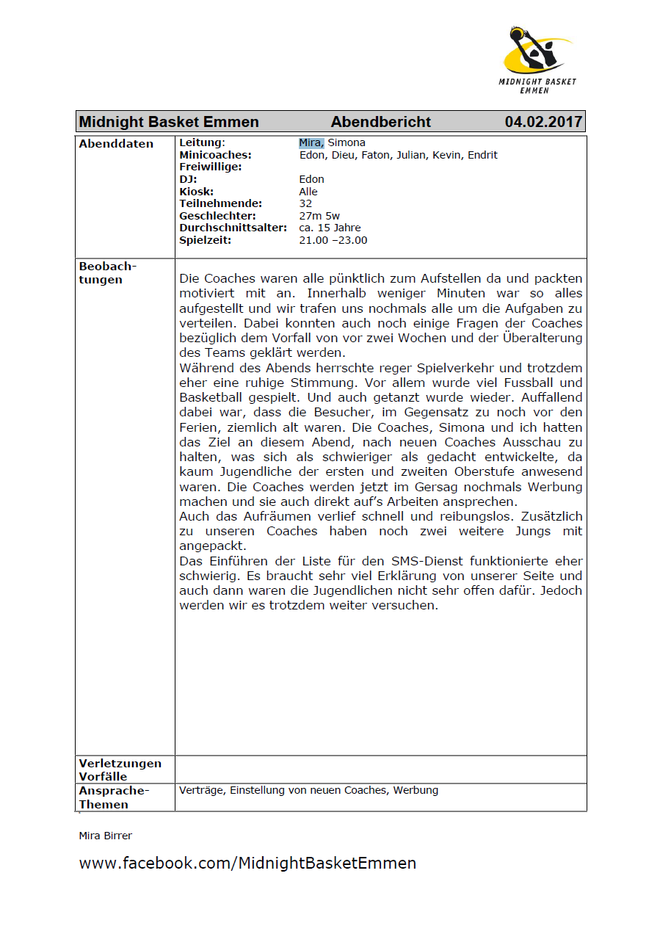
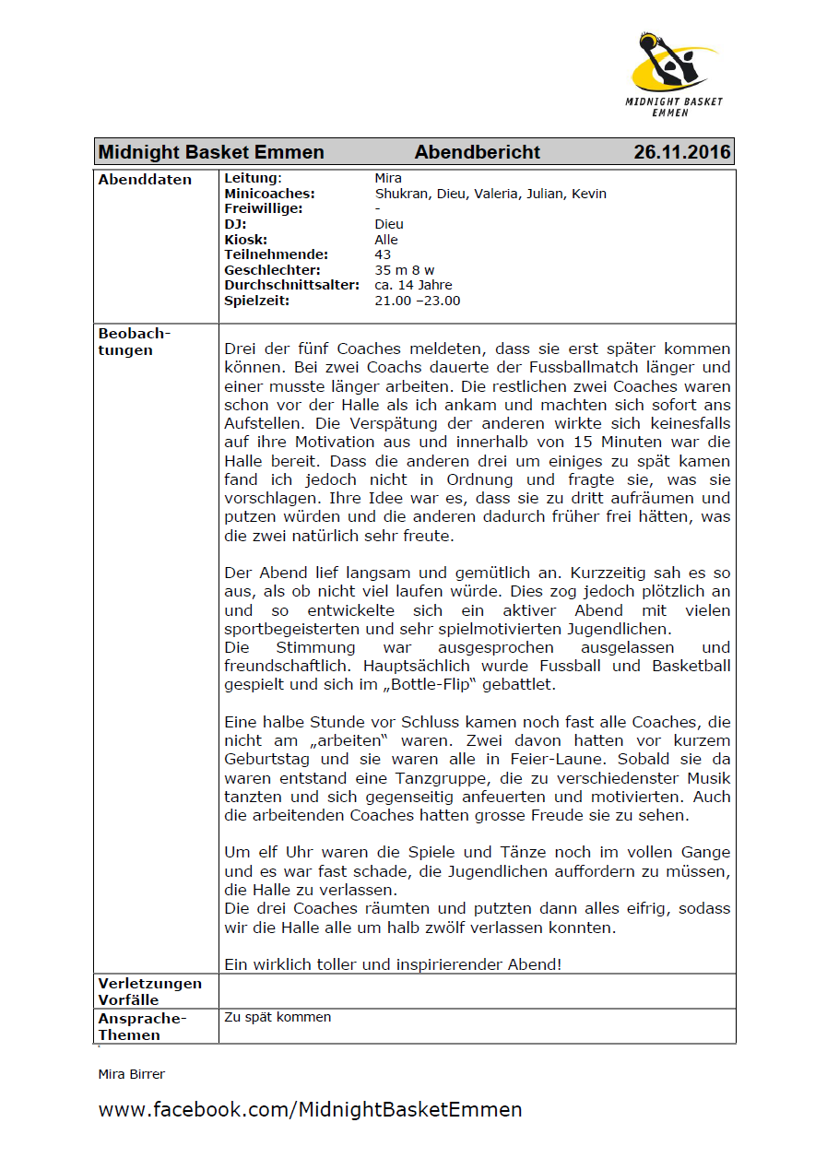
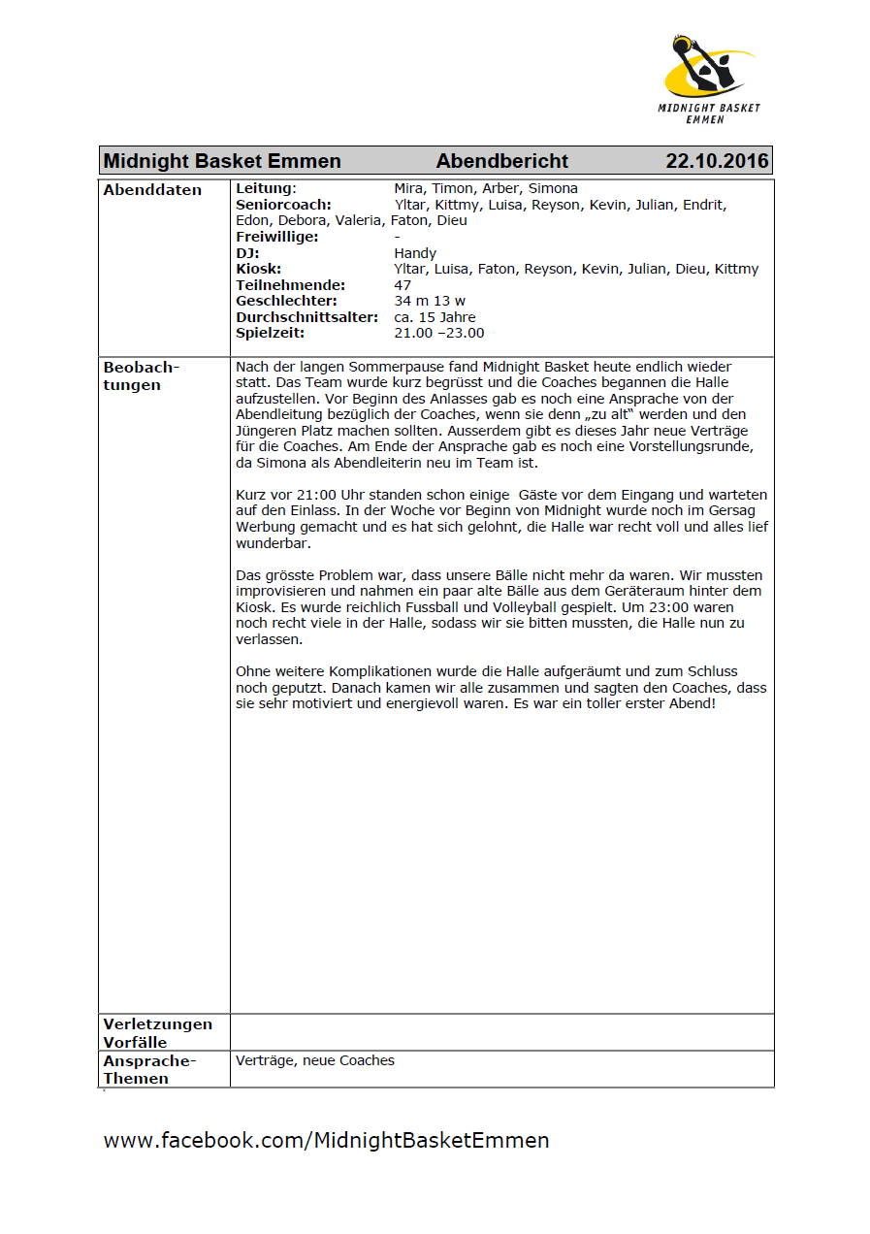
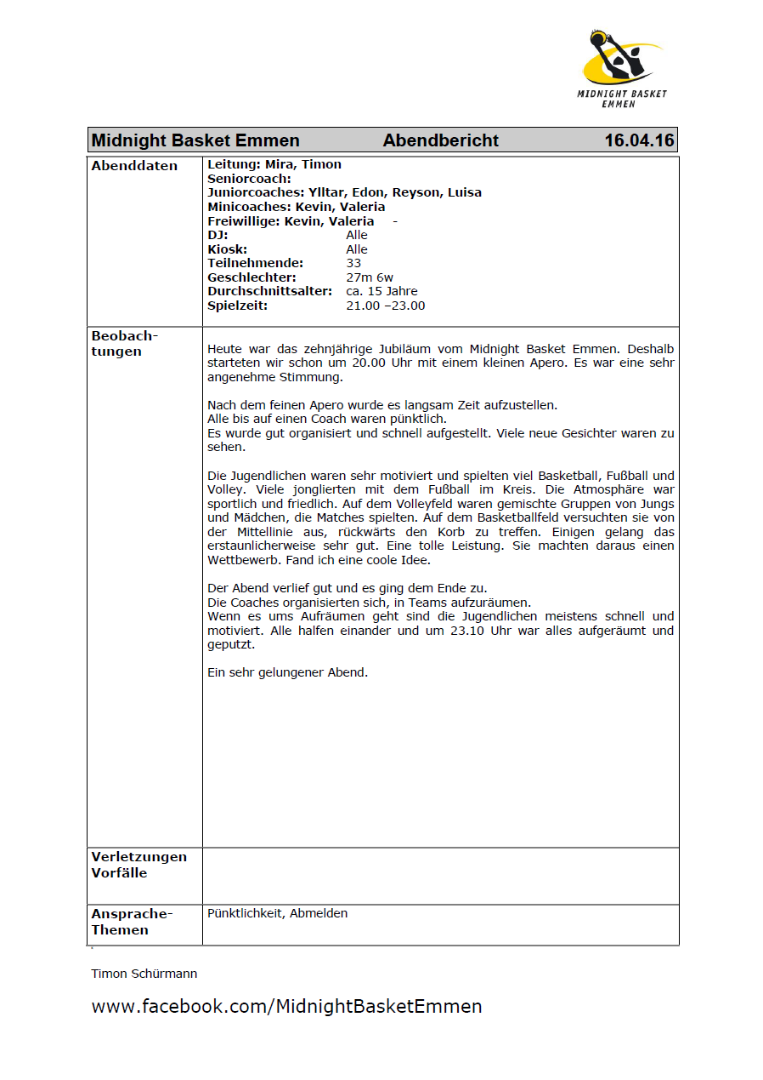
Ausschnitt Tätigkeit MBE
«…danach kamen wir alle zusammen und sagten den Coaches, dass sie sehr motiviert und energievoll waren. Es war ein toller erster Abend!»
«…ein paar konnten es nicht fassen das schon fast wieder 23.00 Uhr war.»
«…da zwei Jugendliche (sie 16J., er unbekannt) da waren, welche verlobt sind, waren auch die Themen wie Verlobung, Heirat, Familie und Herkunft sehr zentral und spannend zu diskutieren.»
«…es waren erstaunlich viele Mädchen in der Halle. Fast niemand kam, um nur rumzusitzen. Alle spielten und es war eine sehr sportliche und angenehme Atmosphäre zu spüren.»
«…um elf Uhr waren die Spiele und Tänze noch im vollen Gange und es war fast schade, die Jugendlichen auffordern zu müssen, die Halle zu verlassen.»

Slide 12
Dank geht an…
1. Gemeinde und Kanton
2. Kirchengemeinde
3. Stiftungen
4. Mitglieder
5. Vorstand MBE
6. …und ganz besonders an Projektleitung, Abendleitung und Coaches
Notes:
Halle, personelle und finanzielle Unterstützung erwähnen

Slide 13
Das Wort hat die Abendleitung

Slide 14
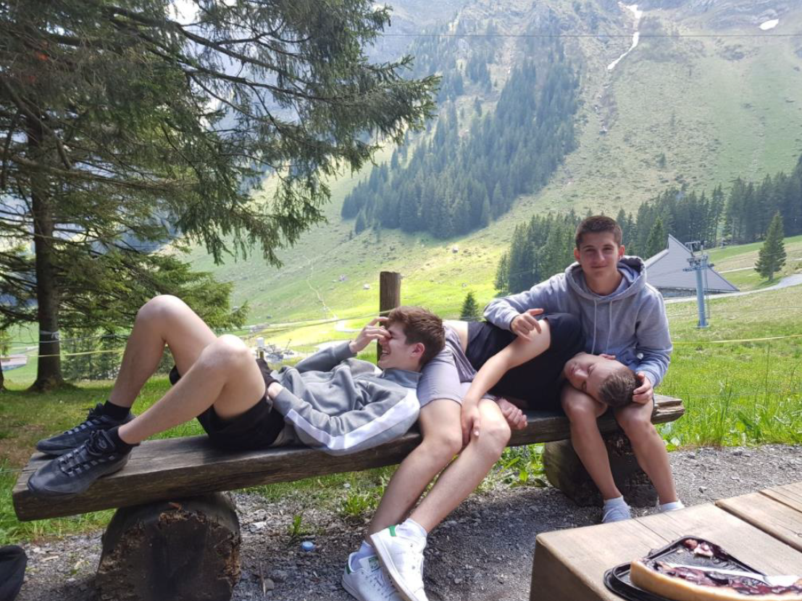
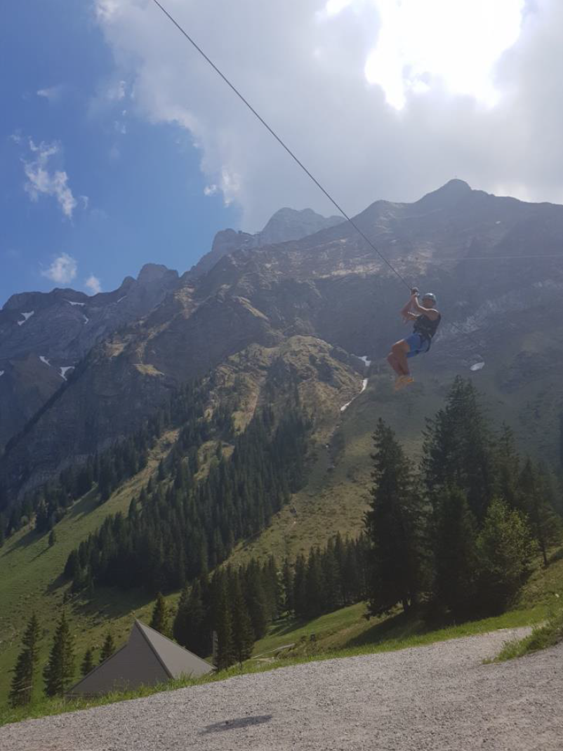
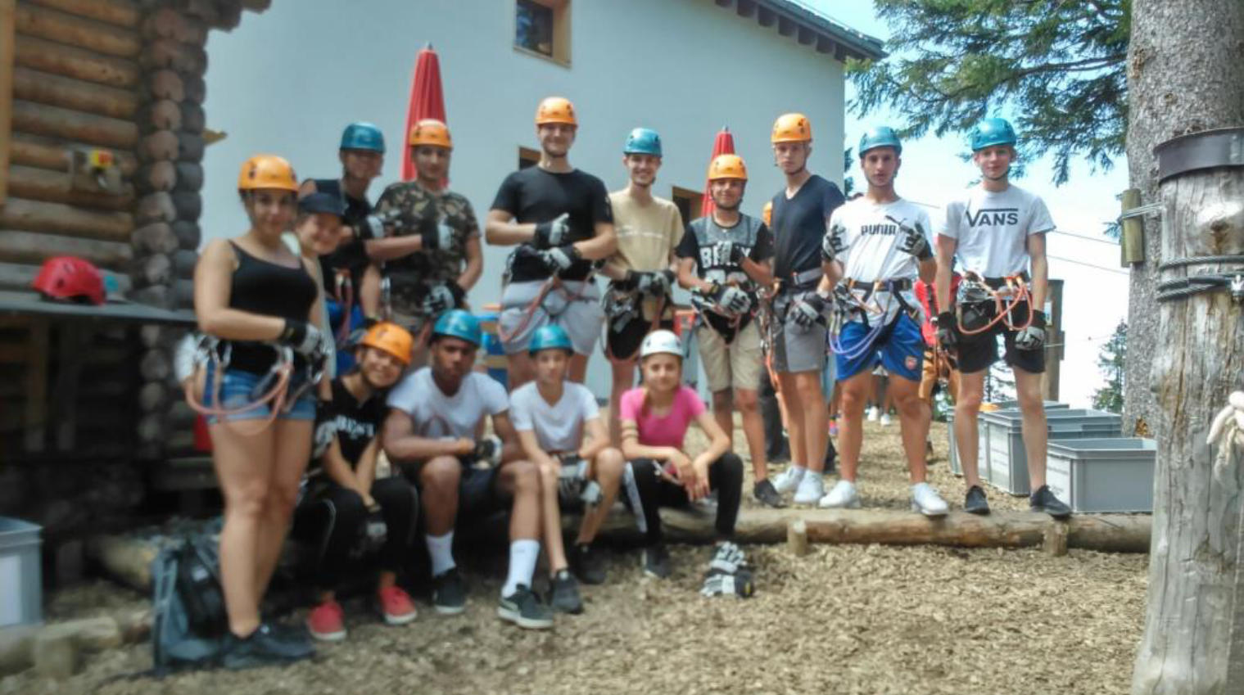
Ausflug vom 27.05.2017

Slide 15
Abnahme der Jahresrechnung und Bericht der Kontrollstelle
Das Wort hat Marcus Nauer

Slide 16
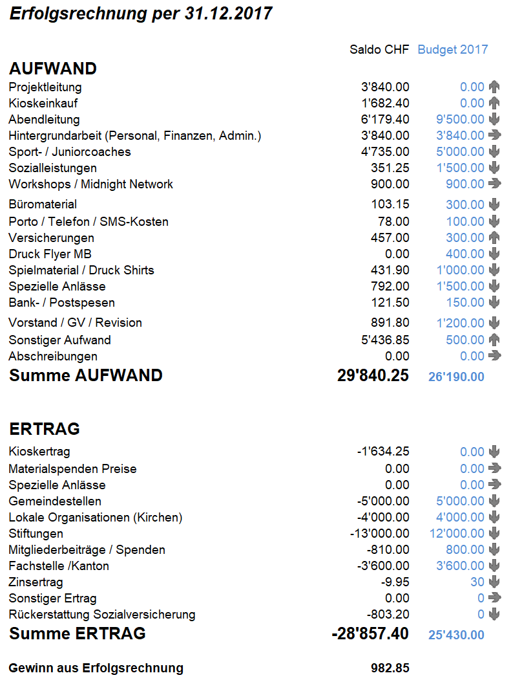
Notes:
Abstimmung dafür
Abstimmung dagegen
Abstimmung Enthaltungen

Slide 17
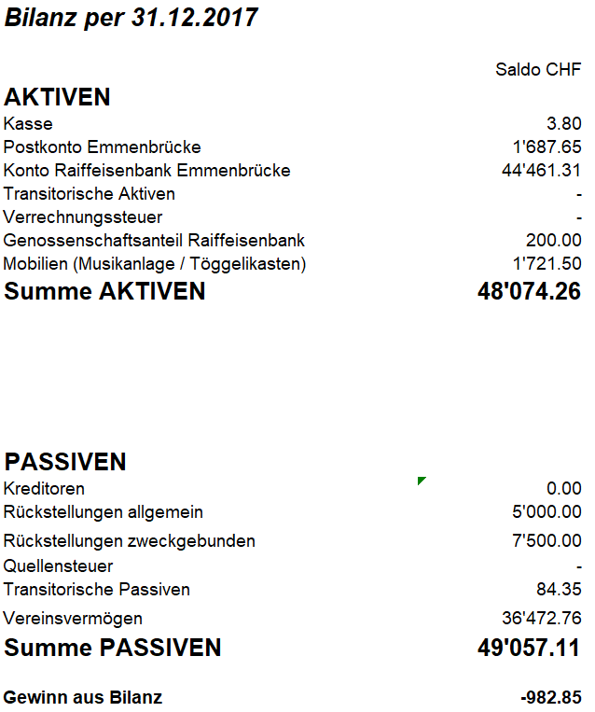
Notes:
Abstimmung dafür
Abstimmung dagegen
Abstimmung Enthaltungen

Slide 18
Genehmigung des Budgets

Slide 19
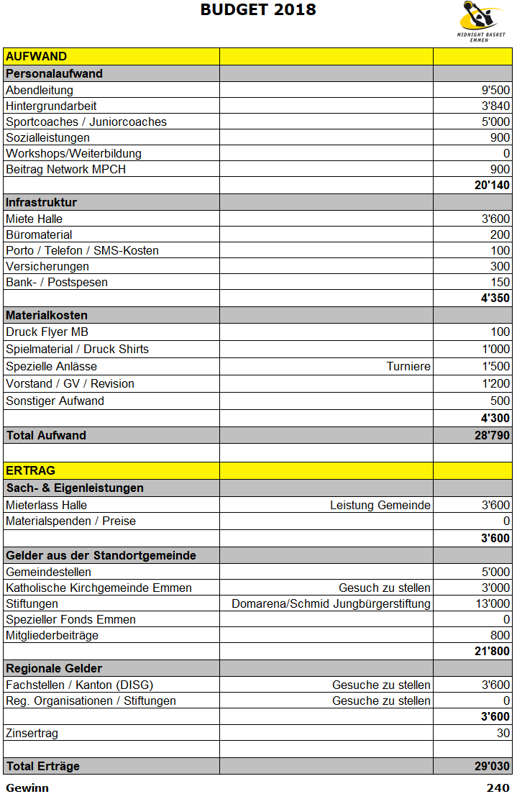
Notes:
Abstimmung dafür
Abstimmung dagegen
Abstimmung Enthaltungen

Slide 20
Festsetzung der Jahresbeiträge
Einzelmitglied → CHF 30.00
Jur. Personen → CHF 100.00
Notes:
Abstimmung dafür
Abstimmung dagegen
Abstimmung Enthaltungen

Slide 21
Verabschiedungen...
merci Yvonne
Notes:
01.2018 an Vorstandssitzung: Yvonne Marbacher ist wieder ausgeschieden, da die Gemeinde wohl Stellenprozente streicht

Slide 23
Wahlen 2018/19
Präsident Miguel Angel Diez
Vorstand Marcus Nauer (Vizepräsident) Jacqueline Nauer (Administration) André Walther (Beisitz)
Kath. Kirche (vakant)
Revisoren Barbara Fas Paul Hermann
Notes:
Fragen ob man sich zur Wahl wieder zur Verfügung stellt
Abstimmung
Abstimmung dafür → zählen
Abstimmung dagegen → zählen
Abstimmung Enthaltungen → zählen

Slide 24
Vereinstätigkeiten 2018/19
alle Anlässe nach Ansage auf unserer Homepage.
Abendveranstaltung MBE jeweils Samstag Abend, wir freuen uns über alle freiwilligen Helfer. Jacqueline Nauer nimmt gerne eure Anmeldung entgegen.
admin@mbemmen.ch

Slide 25
Anträge und Verschiedenes

Slide 26
Das Wort hat ….

